Slide 1
第1章 概述
主讲教师：张筱磊

Slide 2
参考教材
阳宪惠，《现场总线技术及其应用》，第2版，清华大学出版社，2008.
Richard Zurawski，《Industrial Communication Technology Handbook》，Second Edition，CRC，2014

Slide 3
第1章 概述
1.1 工业控制网络系统

Slide 4
1.1 工业控制网络系统
一、工业控制网络系统的发展历程
气动信号控制系统
20世纪50年代以前
人工控制
机械式（液动、气动）仪表
3-15psi信号传递
操作人员巡视生产现场，并在现场直接把被控对象的参数调整在预定值上。
体积较大，适合单机控制
Notes:
psi是气压单位，它的意思是每平方英寸多少磅，1磅是多少？1公斤等于2.2046磅，1英寸等于2.54厘米。英制换算成公制， 3-15psi对应的就是0.2-1.0千克力每平方厘米

Slide 5
1.1工业控制网络系统
模拟控制系统
20世纪50年代
气动、电动单元组合式仪表
使用0.002-0.01MPa的气压信号，4-20mA电流模拟信号或1-5V直流电压信号等模拟信号
自动控制系统，现场仪表与集中控制室相结合，线缆较多
模拟信号传递困难，信号变化缓慢，传输抗干扰能力差

Slide 6
1.1工业控制网络系统
集中式数字控制系统
20世纪60~70年代
经历了直接数字控制、集中型计算机控制和分层计算机控制三个发展阶段
使用计算机替代模拟控制器、控制室仪表盘等
控制系统功能由分散趋于集中，又由集中趋于分散
集中的优点在于信息的综合，控制效果的最优，人机接口的改善，但令系统更加脆弱，一旦某个环节产生故障，会使得生产过程瘫痪。

Slide 7
1.1工业控制网络系统
集散控制系统
20世纪70年代中期
把当时的微处理器、计算机数字通信等技术应用到工业控制领域，分为过程控制级、控制管理级和生产管理级，把控制功能分散到若干台控制站，在监控操作站进行集中监控操作。
系统由集中管理部分、分散控制监测部分和通信部分组成。系统软件是由实时多任务操作系统、数据库管理系统、数据通信软件、组态软件和各种应用软件组合而成。
系统信息不完整，为模拟数字混合系统，且最大问题是各厂家产品软硬件不兼容。

Slide 8
1.1工业控制网络系统
现场总线控制系统
20世纪80年代中后期
全分布式测控系统
全数字控制系统
协议的完全开放，不同厂商的产品之间可以互换和互操作

Slide 9
1.1工业控制网络系统
工业控制网络系统的发展过程具有以下特点：
计算机网络技术在工业控制系统中起到越来越重要的作用
信息的集成度越来越高
控制功能越来越“接近”现场
现场仪表的测量、控制与通信能力越来越强
发展趋势：工业以太网控制系统

Slide 10
1.1 工业控制网络系统
二、工业控制网络 VS 计算机网络
计算机网络
工业控制网络

Slide 11
1.1 工业控制网络系统
三、工业控制网络
控制网络的节点
设备类型
功能特点
典型设备

Slide 12
1.1 工业控制网络系统
限位开关、感应开关等各类开关
条形码阅读器
光电传感器
温度、压力、流量、物位等各种传感器、变送器
可编程控制器PLC
PID等数字控制器
各种数据采集装置
作为监视操作设备的监控计算机、工作站及其外设
各种调节阀
马达控制设备
变频器
机器人（臂）

Slide 13
1.1 工业控制网络系统
2. 执行的任务&工作环境
执行的任务
信息传送
提供数据连接与信息共享服务
供电
工作环境

Slide 14
1.1 工业控制网络系统
3. 通信传输要求
数据传输量、传输速率
实时性
实时性要求
硬实时
软实时

Slide 15
第1章 概述
1.1 工业控制网络
1.2 现场总线的概念

Slide 16
1.2 现场总线的概念
工业控制网络系统中的各种设备通过不同种类的现场总线连接。
使用现场总线的工业控制网络，可以应用于现场测量和/或控制目的，通常也被称为
现场总线系统
现场总线控制系统FCS（Fieldbus Control System）
网络控制系统NCS （Network Control System）

Slide 17
1.2 现场总线的概念
国际电工委员会（IEC）国际标准IEC61158中的定义
安装在制造或过程区域的现场装置与控制室内的自动控制装置之间的数字式、串行、多点通信的数据总线称为现场总线。
Notes:
现场总线（fieldbus）

Slide 18
1.2 现场总线的概念
第2版IEC61158-2用于工业控制系统中的现场总线标准—第2部分：物理层规范与服务定义中，进一步指出：
现场总线是一种用于底层工业控制和测量设备，如变送器（transducers）、执行器（actuators）和本地控制器（local controllers）之间的数字式、串行、多点通信的数据总线。

Slide 19
第1章 概述
1.1 工业控制网络
1.2 现场总线的概念
1.3 现场总线系统的组成与体系结构

Slide 20
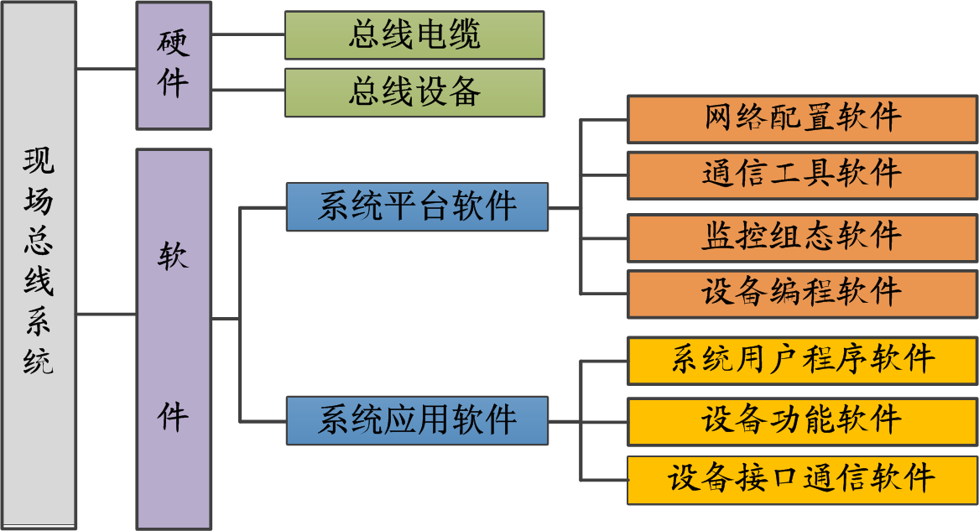
1.3 现场总线系统的组成与体系结构
1.3.1 现场总线系统的组成

Slide 21
1.3.1 现场总线系统的组成
硬件包括：
总线电缆
总线设备

Slide 22
1.3.1 现场总线系统的组成
软件包括：
系统平台软件
系统应用软件

Slide 23
1.3.1 现场总线系统的组成
系统平台软件
网络配置软件
通信工具软件
监控组态软件
设备编程软件

Slide 24
1.3.1 现场总线系统的组成
系统应用软件
系统用户程序软件—根据系统的工艺流程或功能及其他要求而编写的系统级的用户应用程序。该程序一般运行于作为主站的控制器或计算机中。
设备接口通信软件—根据现场总线协议/规范而编写的用于总线设备之间通过总线电缆进行通信的软件。
设备功能软件—使总线设备实现自身功能（不包括现场总线通信部分）的软件。

Slide 25
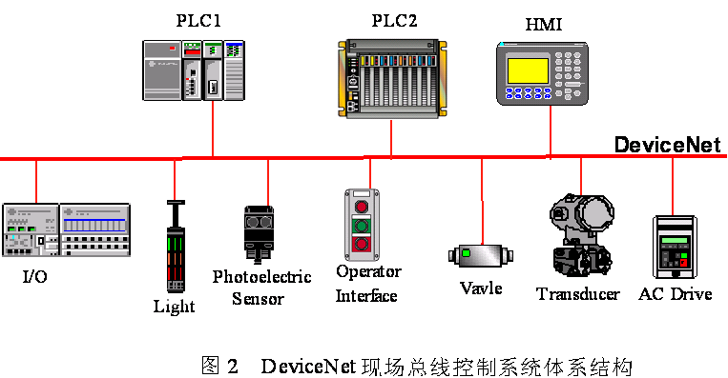
1.3.2 现场总线系统的体系结构
操作员接口（Operator Interface）为现场直接输入操作命令提供了条件
输入／输出（I/O）可以外接现场的离散量和／或模拟量设备
变送器（Transducer）属于输入设备（如温度变送器、压力变送器等）
光电传感器（Photoelectric Sensor）为一种检测用的开关
指示灯（Light）可以根据需要给出相应的状态指示
人机界面（HMI—Human Machine Interface）是一种复杂的输入／输出设备，可以接受各种参数及命令并给出所需的文字／数字或图形显示
PLC1、PLC2均为控制器，可以配置成一个为主站，一个为从站，也可配制成两个均为主站
阀（Valve）和交流驱动器（AC Drive）为执行器（如电磁阀、变频器等），属于输出设备
DeviceNet（设备网）-- 一种适用于工业控制底层的现场总线

Slide 26
1.3.2 现场总线系统的体系结构
Computer1作为上位机，主要用于监控
Controller4与三层网络皆连接，网络功能最为强大，可处理来自三层网络的信息
信息量减少
只与EtherNet相连的设备为Computer2
作为执行器（变频器）的智能速度控制器（Smart Speed Controller）
通过远程访问路由设备（Remote Access Router Device）可将EtherNet与Internet（互联网）连接起来，并将信息传送至Internet上的显示工作站（Display Station）
Controller3、Computer1接在ControlNet和EtherNet之间，Controller3与Controller1、Controller2的作用类似，但它与EtherNet之间相互传输的信息允许更多。
只与ControlNet 相连的设备为I/O
属于输入设备的条形码识别器（Bar Code Reader0）
Controller1、Controller2接在DeviceNet与ControlNet之间，既起到控制作用，又沟通了DeviceNet与ContorlNet之间的联系
罗克韦尔推出的现场总线控制系统体系结构

Slide 27
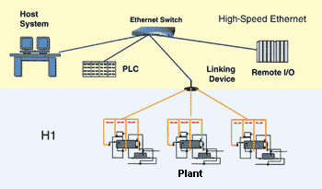
1.3.2 现场总线系统的体系结构
主机系统
以太网交换机
高速以太网
组态、监控
100Mbps
现场信息
控制信息
链接设备：核心网桥（H1通信、时间发布、链路调度器）；网关（H1与HSE通信）
31.25kbps
基金会现场总线高速以太网体系结构

Slide 28
1.3.2 现场总线系统的体系结构
在现场总线控制系统中，总线设备主要分为6类
变送器／传感器
执行器
控制器
监控／监视计算机
网桥／网关/中继器/集线器/交换机/路由器（实现现场控制层、制造执行层及资源规划层之间的连接与信息传输）
其他现场总线设备（如总线电源、连接电缆、人机界面等）

Slide 29
第1章 概述
1.1 工业控制网络
1.2 现场总线的概念
1.3 现场总线系统的组成与体系结构
1.4 现场总线标准

Slide 30
1.4.1 制定现场总线国际标准的机构
国际上制订国际标准的机构有3个：
国际标准化组织 ISO
(International Organization for Standardization)
国际电工委员会IEC
（International Electrotechnical Commission）
国际电信联盟ITU
（International Telecommunication Union）。
各个国家均有制订国家标准的组织。
我国制定国家标准的组织是中国标准化管理委员会SAC（Standardization Administration of China）。

Slide 31
1.4.2 现场总线国际标准
现场总线国际标准主要包括以下5个：
ISO11898：现场总线最早的国际标准，针对主要影响车辆、运输工具等方面的CAN（Control Area Neowork）总线。
ISO11519：同ISO11898一样，也是针对道路交通运输工具制订的现场总线标准。区别在于ISO11898针对高速CAN，ISO11519针对低速CAN和VAN（Vehicle Area Network）。
IEC61158：工业控制系统用现场总线（Fieldbus for use in industrial Control System）
IEC61784：是对IEC61158的解释和补充，涉及7个协议簇的18个工业自动化网络协议子集
IEC62026：低压开关设备和控制设备用现场总线（设备层现场总线）

Slide 32
1.4.2 现场总线国际标准
IEC61158: 到目前为止，IEC61158共有4个不同的版本(1984～2007)
IEC61158 v4定义了20种总线标准
Type1 IEC/TS61158 现场总线
Type2 CIP 现场总线/实时以太网
Type3 PROFIBUS 现场总线
Type4 P-NET 现场总线/实时以太网
Type5 FF HSE 高速以太网(实时以太网)
Type6 SwiftNet 被撤销
Type7 WorldFIP 现场总线
Type8 INTERBUS 现场总线/实时以太网

Slide 33
1.4.2 现场总线国际标准
Type9 FF H1 现场总线
Type10 PROFINET 实时以太网
Type11 TCnet 实时以太网
Type12 EtherCAT 实时以太网
Type13 Ethernet Powerlink 实时以太网
Type14 EPA（中国） 实时以太网
Type15 MODBUS-RTPS 实时以太网
Type16 SERCOS-Ⅰ,Ⅱ 现场总线
Type17 VNET/IP 实时以太网
Type18 CC-Link 现场总线
Type19 SERCOS-Ⅲ 实时以太网
Type20 HART 现场总线
Notes:
由于Type6被撤销，实际上只有19种类型的现场总线

Slide 34
1.4.2 现场总线国际标准
IEC61784: 涉及7个协议簇18个工业自动化网络协议子集的通信行规。
Foundation Fieldbus ( 包括FF H1，FF HSE，FF H2)
ControlNet（包括ControlNet，EtherNet/IP）
PROFIBUS（包括PROFIBUS-DP，PROFIBUS-PA，PROFINet）
P-Net（包括P-Net RS-485，P-Net RS232）
WorldFIP（包括 WorldFIP ， WorldFIP with subMMS， WorldFIP minimal for TCP/IP）
Interbus（包括Interbus，Interbus for TCP/IP，Interbus minimal）
SwiffNet（包括SwiffNet transport，FF SwiffNet full stack）

Slide 35
1.4.2 现场总线国际标准
IEC62026 控制器与电器设备之间的接口标准，涉及设备层的现场总线标准。
定义了四种协议：
（1）IEC62026-2, 执行器传感器接口(AS-i：Actuator sensor interface)
（2）IEC62026-3, DeviceNet
（3）IEC62026-5,智能分布式系统(SDS：Smart distributed system)
（4）IEC62026-6,串行多路控制总线 Seriplex (Serial Multiplexed Control Bus)

Slide 36
1.4.3 现场总线中国标准
与IEC61158相应的现场总线中国标准
GB/T20540-2006 测量和控制数字式数据通信 工业控制系统用现场总线 类型3：PROFIBUS
GB/Z20541-2006 测量和控制数字式数据通信 工业控制系统用现场总线 类型10： PROFINET
与IEC61158相应的现场总线中国机械行业标准
JB/T10308.3-2001 测量和控制数字数据通信 工业控制系统用现场总线 类型3：PROFIBUS
JB/T10308.2-2006 测量和控制数字数据通信 工业控制系统用现场总线 类型2： ControlNet 和 Ethernet/IP

Slide 37
1.4.3 现场总线中国标准
与IEC62026相应的现场总线中国标准
GB／T18858.1－2002 低压开关设备和控制设备 控制器－设备接口 (CDI) 第1部分 总则
GB／T18858.2－2002 低压开关设备和控制设备 控制器－设备接口 (CDI) 第2部分 执行器-传感器接口（AS-i）
GB／T18858.3－2002 低压开关设备和控制设备 控制器－设备接口 (CDI) 第3部分 DeviceNet
其他现场总线中国标准
GB/Z20177-2006 控制网络LonWorks
GB/Z20830-2007 PROFIsafe
GB/T19582-2008 基于Modbus协议的工业自动化网络规范

Slide 38
1.4.4 其他地区与国家现场总线标准
EN50170
1996年由欧洲电工委员会（CENELEC）发布，包含3种不兼容协议的非单一欧洲标准，分别为卷1：P-Net，卷2：Profibus， 卷3：WorldFIP
其他已成为国际标准的现场总线:
Interbus 欧洲标准EN50254和德国国家标准DIN19258
AS-I 欧洲标准EN50295
DeviceNet 欧洲标准EN50325
FF H1 美国标准ISA S50.02
Profibus 德国国家标准DIN19245
P-Net 丹麦国家标准（1996年）
WorldFIP 前身FIP为法国FIP标准

Slide 39
1.4.4 其他地区与国家现场总线标准
在国际标准现场总线之外，还存在为数不少的现场总线/接口，如：
BACnet 一种广义现场总线，由美国加热、制冷和空调工程师协会推出，于1995年成为美国建筑自动化网络通信标准ANSI-135，为建筑自动化领域的主流现场总线之一。
Sensoplex2 德国图尔克（TURCK）公司推出的应用于重工业自动化领域的控制网络。
ARCNET （Attached Resource Computer） 由Datapoint公司于20世纪70年代推出，ARCNET即为连接资源计算机网络。ARCNET最初归为局域网LAN（Local Are Network），但现在已很少用于办公自动化领域，而被认为是一种较理想的现场总线。

Slide 40
1.4.4 其他地区与国家现场总线标准
其他现场总线（续）
Dupline 由瑞士Carlo Gavazzi公司推出。
LIN：局部互联网络（Local Interconnect Network），是一种通用、串行、低成本的车用A类网络标准，可作为CAN的辅助网络。 LIN最初是由五大汽车制造商奥迪（Audi）、宝马（BMW）、戴姆勒（DaimlerChrysler）、沃尔沃（Volvo）、大众（Volkswagen）和开发工具生产商VCT（Volcano Communications Technologies）及半导体生产商Motorola共同推出。LIN协会从成立至今主要推出了LIN1.0、LIN1.1、LIN1.2、LIN1.3，直到目前最新的LIN2.0。
BIT Bus：由Intel公司于1984年推出。BIT Bus曾在欧洲获得较广泛的应用，我国也有不少系统在运行。

Slide 41
1.4.4其他地区与国家现场总线标准
其他现场总线（续）
RS-485，由美国EIA于1983年12月在RS-232标准的基础上制定的一个用于平衡数字多点系统发送器和接收器的物理接口电气标准。
Beckhoff：是一种出自欧洲的光总线。Beckhoff所设计的光总线大多是封闭的，其收发器和ASIC芯片均由Beckhoff设计提供。Beckhoff的性能与SERCOS的性能相近。
X-10：一个简单的协议，于1976～1978年在美国开发。以家庭内普遍存在的电力线为通信介质，用于家庭电器控制、安全控制等方面。

Slide 42
1.4.4其他地区与国家现场总线标准
其他现场总线（续）
CEBus：消费电子总线（Consumer Electronics Bus），由美国EIA的消费电子小组于1984年开始制定，于1992年正式成为EIA-600标准。CEBus物理层定义了电力线、双绞线、红外线等7种介质。CEBus是一种有影响的家庭自动化总线。
X-10和CEBus均为美国的家庭自动化总线/网络标准
家庭自动化总线/网络还有：
欧洲的欧洲安装总线EIB(European Installation Bus)
欧洲家庭系统EHS(Europe Home System) 和 BatiBUS
日本的Homebus
澳洲奇胜（Clipsal）公司的C-BUS
尚有WTB（Wire Train Bus）、MVB（Multifunction Vehicle Bus）、CANopen、IQBUS、EHSnet、excom等现场总线。

Slide 43
1.4.4其他地区与国家现场总线标准
推广现场总线技术的组织：
现场总线基金会（Fieldbus Foundation）
PROFIBUS协会
LonMark协会（推行以LonWorks技术为基础的LonMark标准）
工业以太网协会IEA（Industrial EtherNet Association）
工业自动化开放网络联盟IAONA（Industrial Automation Open Network Alliance）

Slide 44
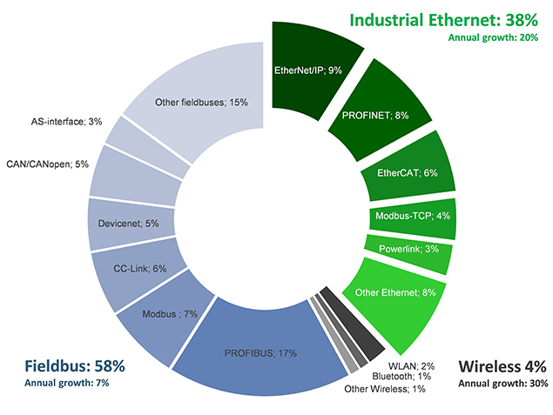
1.4.5现场总线/工业控制网络发展现状
Notes:
HMS 2016 工业网络市场份额

Slide 45
1.4.5现场总线/工业控制网络发展现状
主要标准的市场份额
现场总线
工业以太网
无线
发展趋势
现场总线持续增长
工业以太网增长更快
无线时代到来

Slide 46
第1章 概述
1.1 工业控制网络
1.2 现场总线的概念
1.3 现场总线系统的组成与体系结构
1.4 现场总线标准
1.5 现场总线应用领域

Slide 47
1.5 现场总线应用领域
现场总线可广泛应用于过程工业/工厂自动化、电力系统自动化、交通、家庭自动化等各领域，如：
◆ 汽车工业 ◆ 继电保护与电力监控
◆ 半导体芯片和半导体产品制造 ◆ 水处理
◆ 食品饮料制造 ◆ 机器人
◆ 物流业/搬运业 ◆ 智能楼宇
◆ 制药业 ◆ 暖通空调
◆ 包装业 ◆ 轨道交通/城市交通
◆ 石油与化工 ◆ 能源与环境监控及管理
◆ 钢铁/冶金 ◆（煤矿）安全
◆ 造纸业 ◆ 家庭用品

Slide 48
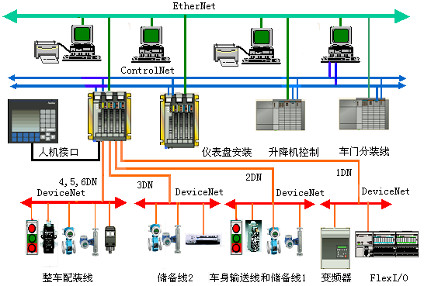
1.5 现场总线应用领域
汽车总装生产线现场总线控制系统

Slide 49
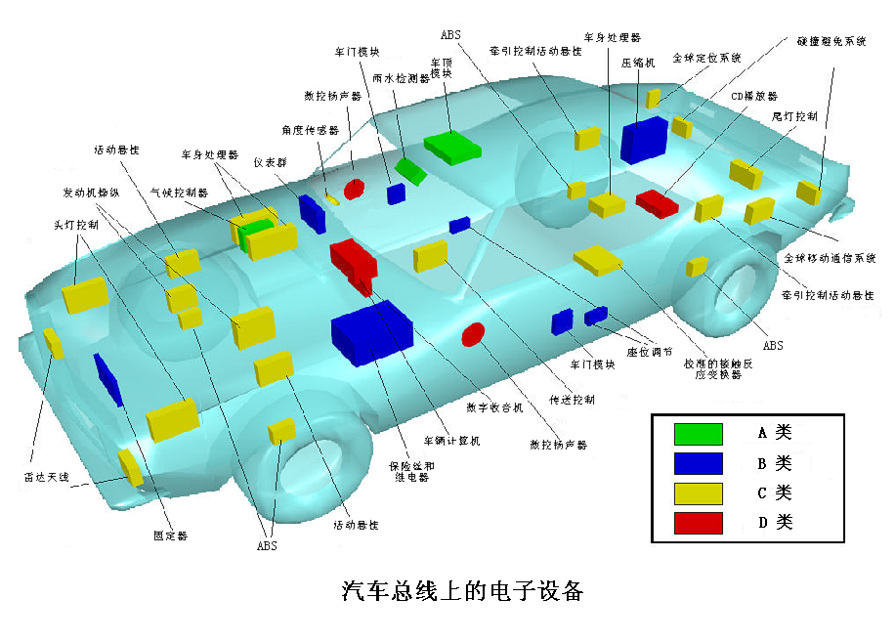
1.5 现场总线应用领域

Slide 50
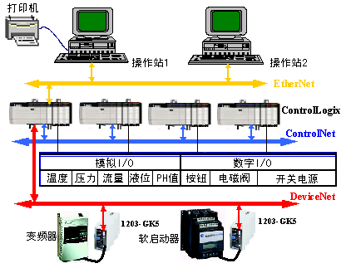
1.5 现场总线应用领域
大豆分离蛋白现场总线控制系统

Slide 51
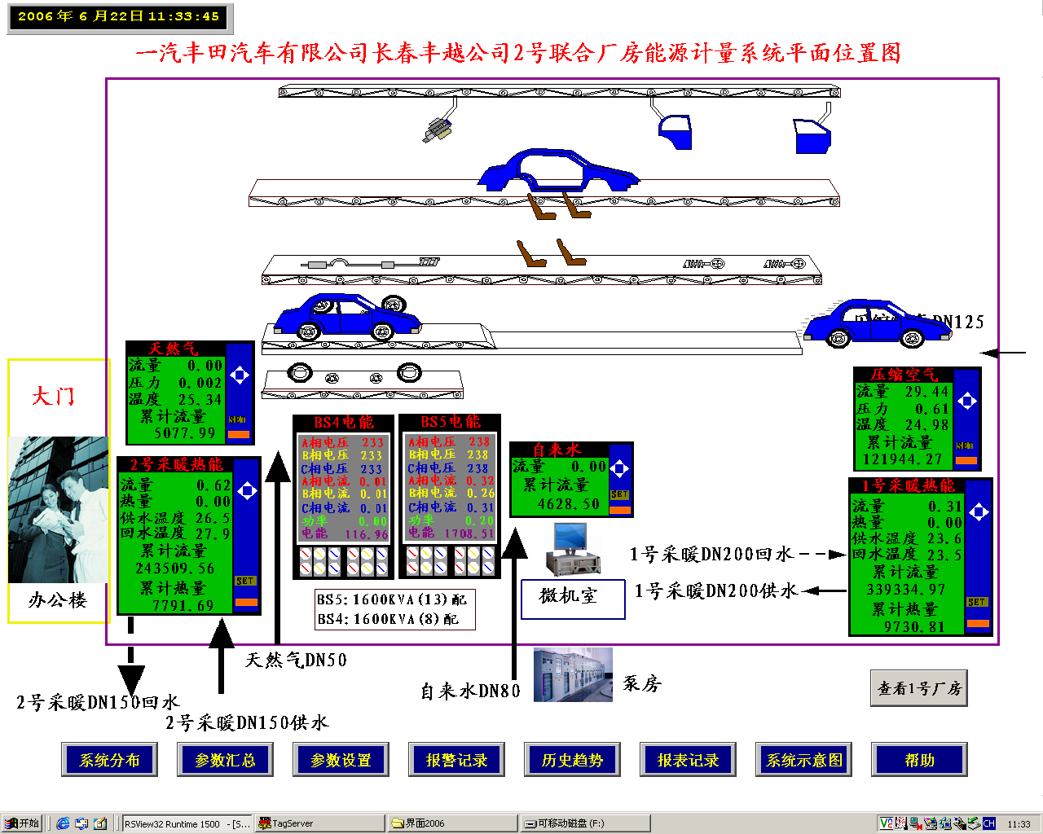
1.5 现场总线应用领域
基于现场总线的企业能源计量系统

Slide 52
1.5 现场总线应用领域
打印机
调度中心
后台系统
站控单元
GPS
间隔1保护测控单元
间隔2保护
测控单元
间隔3保护测控单元
间隔n保护测控单元
其它
智能装置
CT\ PT
数字量
控制输出
CT\ PT
数字量
控制输出
CT\ PT
数字量
控制输出
CT\ PT
数字量
控制输出
上海世博园区配电网现场总线监控系统配置图

Slide 53
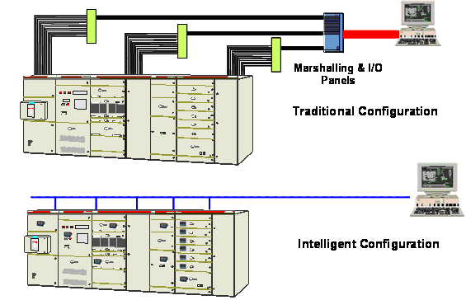
1.5 现场总线应用领域
低压开关柜传统方式与现场总线智能化方式的比较

Slide 54
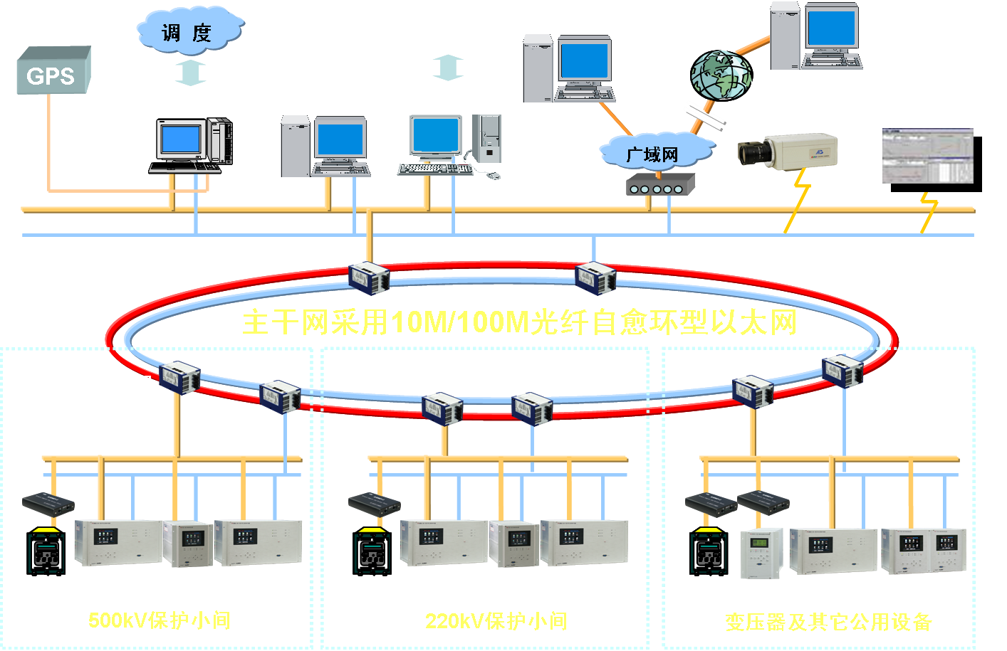
1.5 现场总线应用领域
基于以太网的CBZ-8000变电站自动化系统

Slide 55
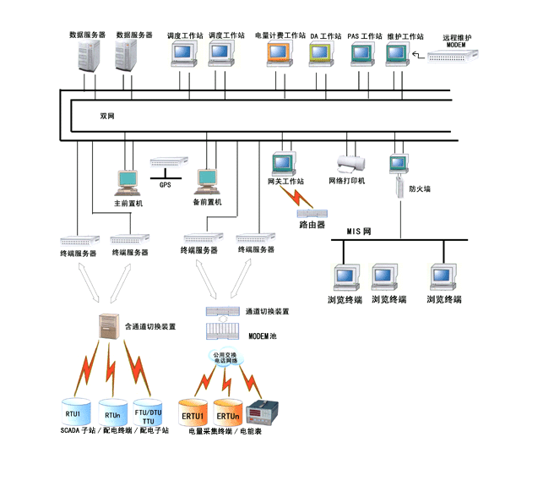
1.5 现场总线应用领域
基于现场总线的配电网自动化系统

